Slide 1
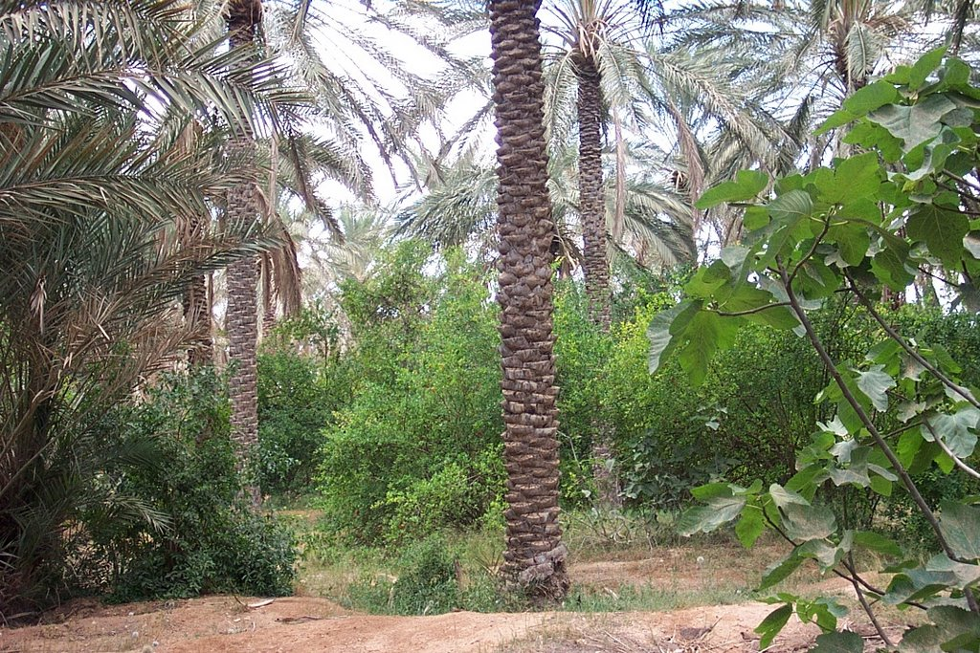
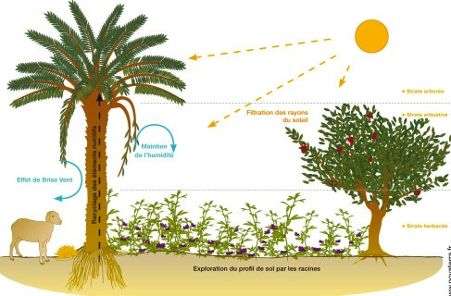
Un jardin-forêt, l’oasis de dattiers
3 étages
- Une canopée de dattiers
- Figuiers, grenadiers, abricotiers…
Maraîchage
Des jardins-forêts plus complexes sont une tradition dans plusieurs régions d’Asie des moussons.

Slide 2
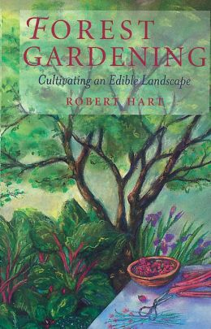
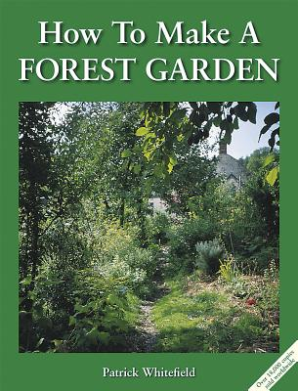
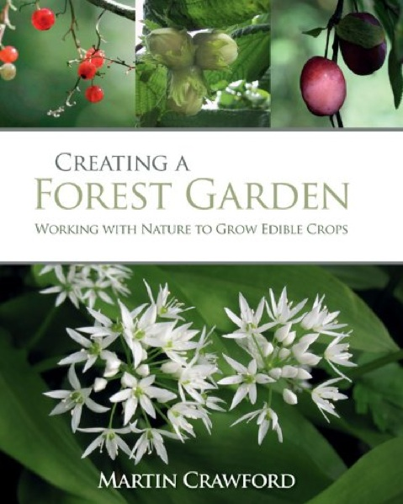
En Angleterre, le premier jardin-forêt en climat tempéré
Vers 1960 dans le Shropshire, Robert Hart crée le premier jardin-forêt en climat tempéré. Il est probablement le premier à utiliser l’expression de forest garden. Cependant son livre Forest Gardening, Cultivating an Edible Landscape ne paraît qu’en 1991. Son travail est largement ignoré des australiens initiateurs du mot permaculture et l’on peut noter qu’une école britannique (Patrick Whitefield 1996, Martin Crawford 2010) développe la théorie et la pratique du jardin-forêt sans se réclamer de la notion plus vaste de permaculture.

Slide 3
Le traité-fleuve de Dave Jacke est peut-être inutilement détaillé mais illustre le haut niveau de formalisation sur ce sujet

Slide 4
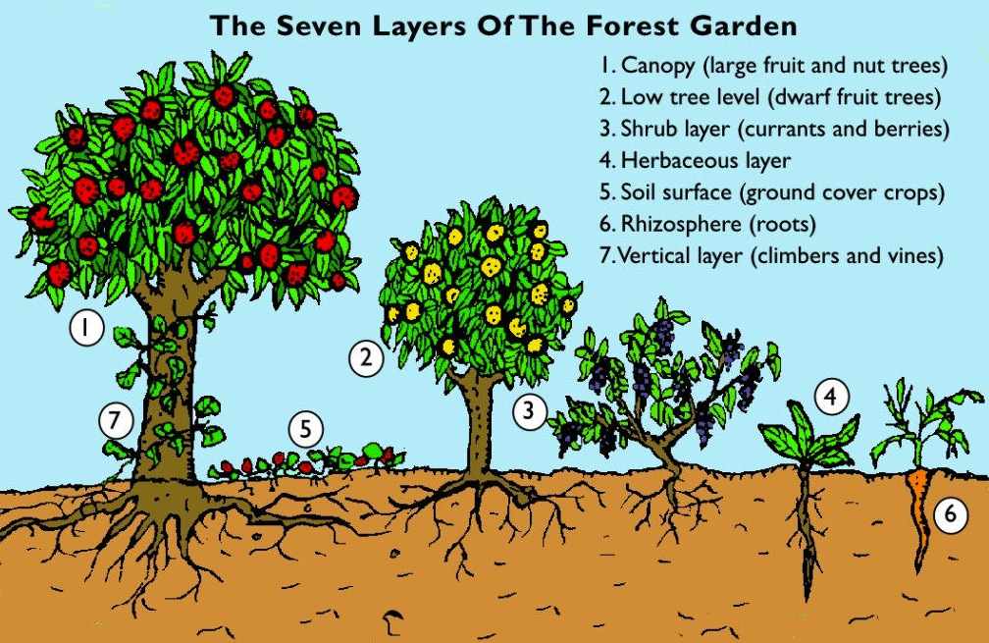
Les 7 étages de Robert Hart

Slide 5
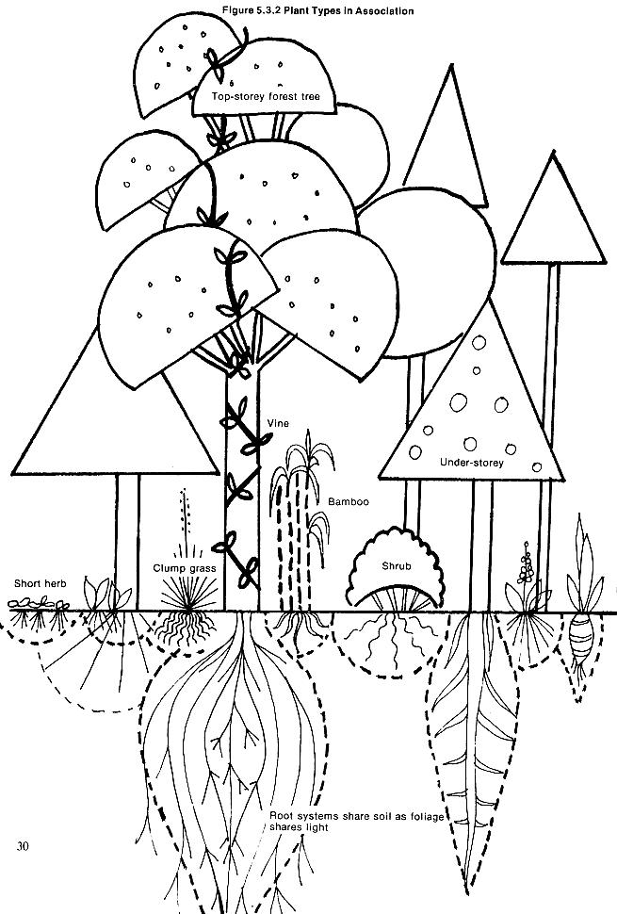
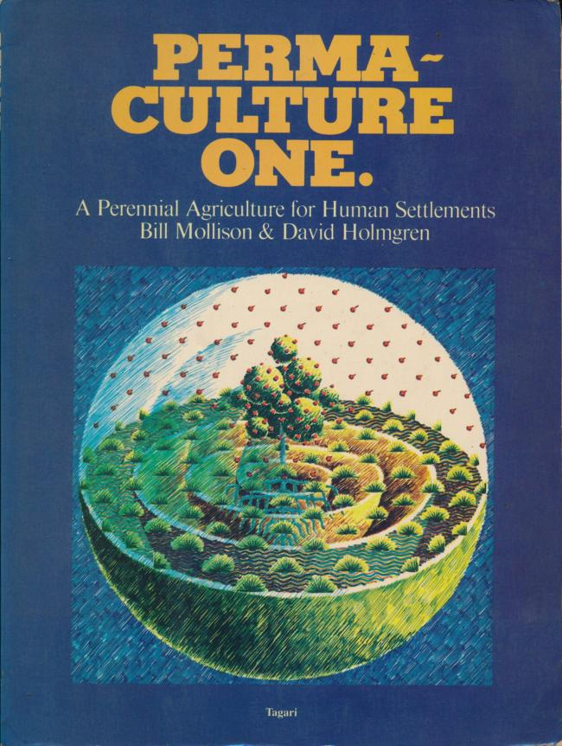
Les 7 étages en Australie
Dans Permaculture One, 1978, livre fondateur de B. Mollison et D. Holmgren, on retrouve la notion d’étage de Hart, même si le terme de forest-garden est absent. A noter le partage de l’espace souterrain par les racines

Slide 6
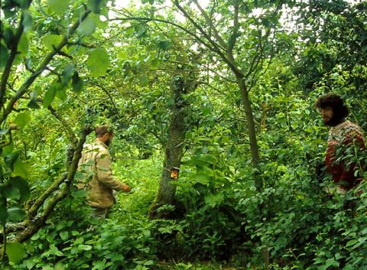
Le jardin-forêt de Robert Hart
Sur 500 m². Créé à partir d’un verger de pommiers faisant canopée. (N’existe plus)
Principale source de nourriture pour R. Hart et son frère handicapé (régime végan)
Très peu d’intrants mais pas assez de plantes fixatrices d’azote. Trop peu de clairières

Slide 7
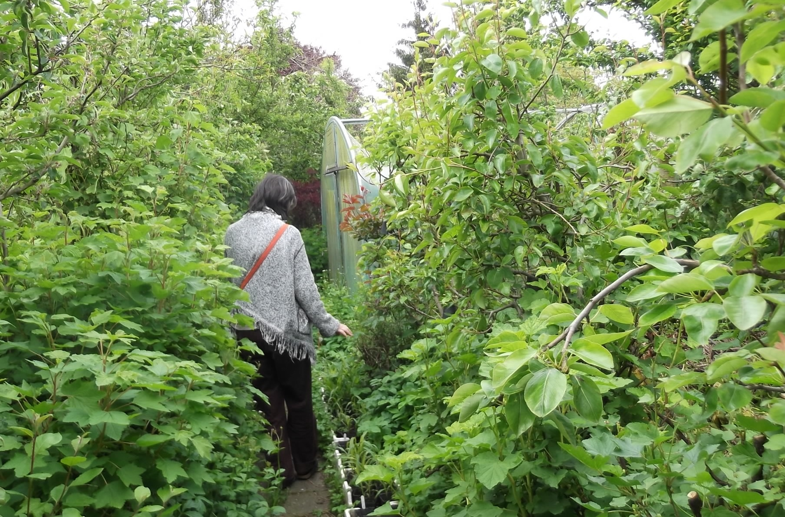
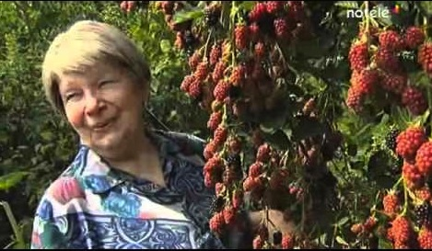
Le jardin des Fraternités Ouvrières à Mouscron (Gilbert et Josine Cardon)
Sur 1800 m²
Pas vraiment de canopée
Une mare, 3 serres, 2000 espèces (introduites…)
Poules en libre parcours
Production de légumes et fruits pour une grande famille

Slide 8
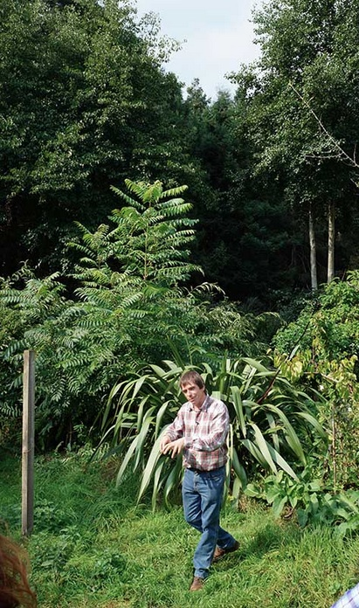
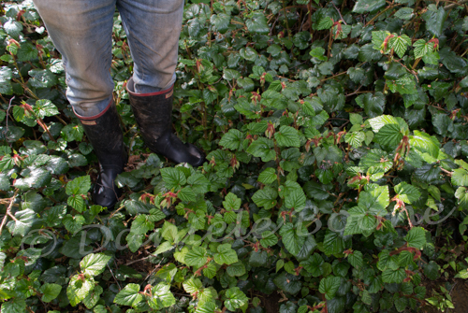
La forêt nourricière de Martin Crawford (Agroforestry Research Trust) dans le Devon
Sur 8 000 m²,
Établi il y a 25 ans sur prairie au départ,
550 espèces végétales introduites,
pas toutes comestibles (biomasse, couvre-sols, fibres, résine)
Une grande mare
Peut nourrir 8 à 10 personnes
Ni fertilisant ni arrosage (mais il pleut souvent !)
Taux de MO passé de 5 à 20 % en 20 ans
Canopée : Alnus cordata
Ex. de Couvre sol
comestible, Rubus tricolor

Slide 9
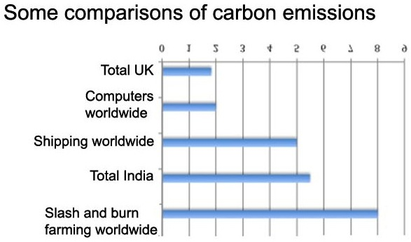
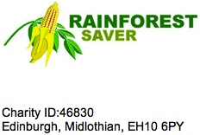
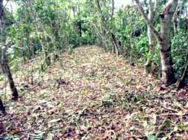
Une variante du jardin-forêt, contre le slash and burn, les allées d’Inga
http://www.rainforestsaver.org/
Cameroun, Honduras

Slide 10
Les allélopathies positives sont à la mode
Les associations bénéfiques font partie de la prise de conscience anti-monoculture du jardinage bio.
En permaculture on parle de « guildes ». Cependant ce qui est publié concerne surtout les plantes annuelles. Presque tout reste à faire pour les arbres.
Exemples de mon jardin :
Les pucerons étaient en train de détruire un griottier, les mûres blanches étaient dévorées par les fourmis. Dans les 2 cas, de la tanaisie plantée au pied de l’arbre a fait l’affaire.
La menthe au pied des pommiers a écarté le carpocapse…

Slide 11
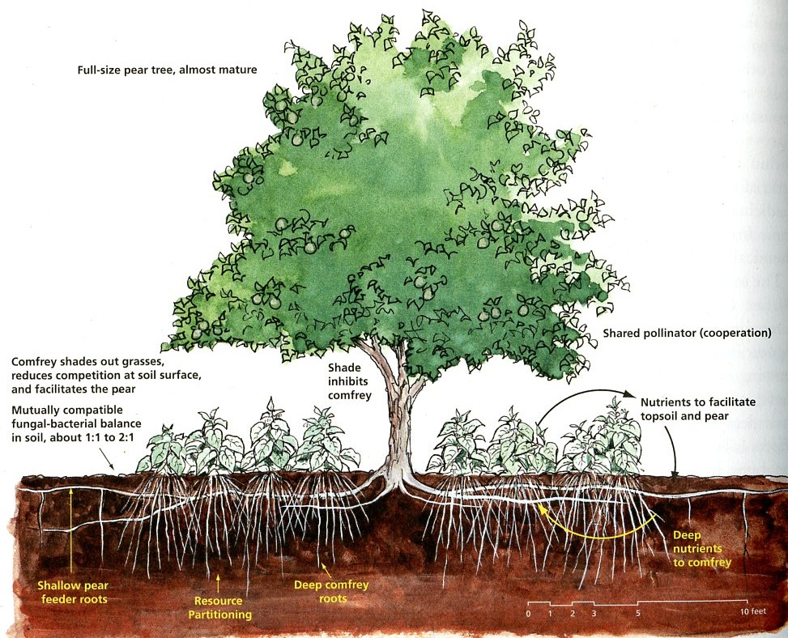
Un exemple simple d’association : poirier/consoude (Dave Jacke, Edible forest gardens)
Périodes de floraison différentes mais mêmes pollinisateurs.
La consoude élimine d’autres herbacées. Ses racines profondes ramènent des éléments nutritifs dans la litière lors de la chute des feuilles.
On pourrait rajouter des aromatiques pour écarter les papillons et des fixatrices d’azote pour enrichir le sol.

Slide 12
Le monde encore peu exploré des mycorhizes
Toujours dans la prise de conscience critique de la monoculture, un exemple de pont mycorhizien emprunté à Natacha Leroux (permaforet.blogspot.fr)
Le champignon peut "imposer" à l'hôte forestier un hôte secondaire d'une autre famille, si leurs ressources en sucre mettent en appétit le fongus. C'est une symbiose tripartite…Les champignons ectomycorhiziens ont la particularité d'apprécier le sucre et le carbone et d'accroître les ressources en eau et en nutriments des arbres. Les pommes tombées sur le sol libèrent du fructose et de l'alcool par fermentation, dont raffolent les mycéliums, notamment des champignons estivaux comme le cèpe ou la morille d'automne. Les pommes provenant de pommiers sauvages mycorhizés par des champignons tel que les cèpes, les bolets, les morilles et les russules sont plus sucrées, plus juteuses et moins fades.
La symbiose arbre fruitier/champignons basidiomycètes aurait la faculté de stimuler la production de sucre du pommier, au bénéfice du champignon.
Mais le pommier seul ne peut pas être l'hôte principal des cèpes ou des bolets par exemple, qui s'associent avec les chênes, les hêtres et les charmes. Cette symbiose atypique résulte d'un troc avec le champignon dont l'hôte principal reste une espèce forestière pérenne. On appelle ce phénomène: un pont mycorhizien.

Slide 13
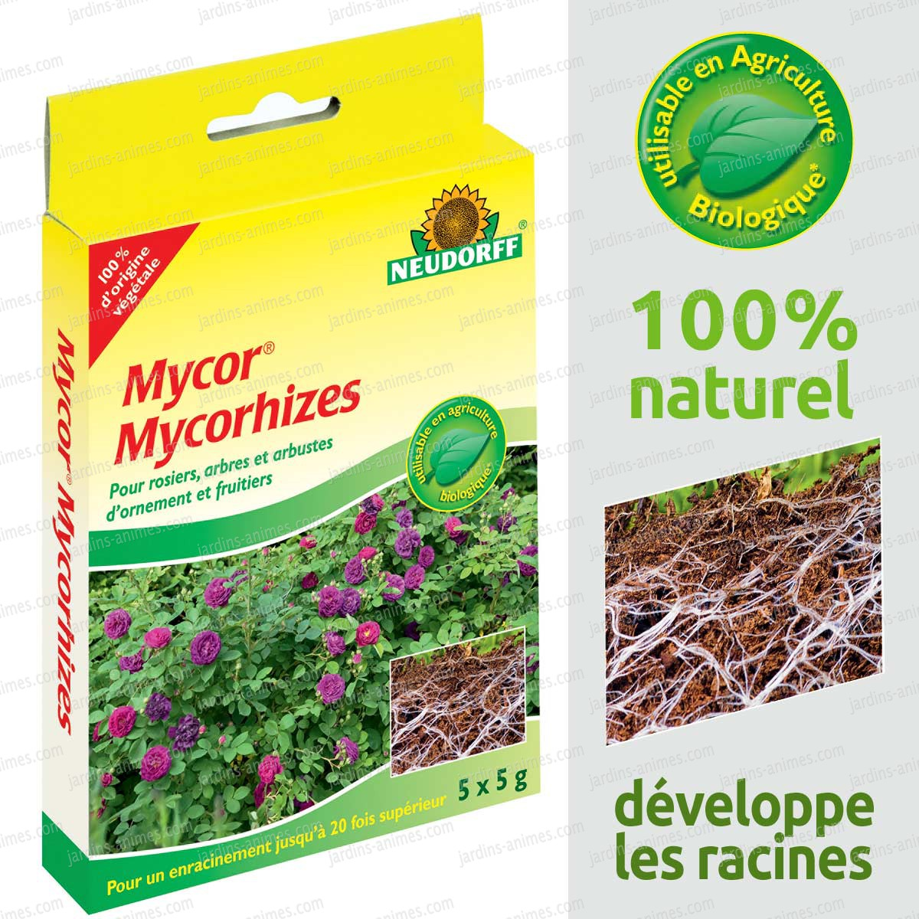
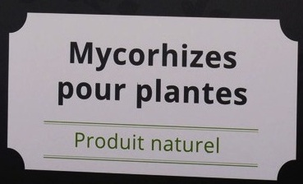
Le monde encore peu exploré des mycorhizes
n’est pas tout à fait inconnu des marchands

Slide 14
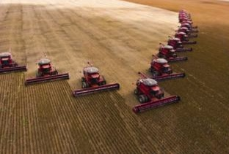
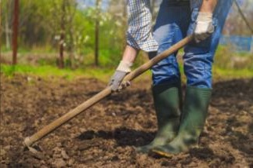
Avons nous le choix ?
From uniformity to diversity: a paradigm shift from industrial agriculture to diversified agroecological systems. (pp. 1-96)
IPES-Food. 2016. www.ipes-food.org
Ce rapport préconise la transition vers une agro-écologie diversifiée, constituée de fermes moins grandes, moins intensives et utilisant moins d’intrants.
L’étude, publiée en juin dernier, est l’une des plus grosses synthèses sur la question des systèmes agricoles développées à ce jour. Elle recense près de 400 études publiées par des experts internationaux de tous horizons (de la FAO à l’Université d’Oxford en passant par l’UNEP ou encore la Commission Européenne), rassemblées et analysées par une vingtaine d’experts indépendants coordonnés par l’IPES.
Son objectif : analyser les problèmes et les failles du système agricole et alimentaire mondial (son empreinte écologique, économique et sociale, la faim dans le monde…) afin de mieux comprendre comment le transformer pour à la fois nourrir la planète et ne pas détruire l’écosystème.

Slide 15
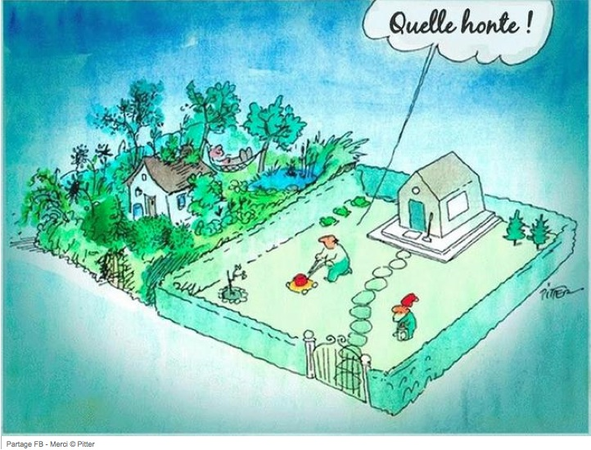
Je vous remercie de votre attention

